Slide 1

2004 - КОМИТЕТУ РСПП 15 ЛЕТ - 2019
УЧАСТИЕ ПРОМЫШЛЕННОСТИ В РАЗВИТИИ НАЦИОНАЛЬНОЙ СИСТЕМЫ СТАНДАРТИЗАЦИИ
г. Астана, 25 февраля 2011 г.
А.Н.ЛОЦМАНОВ
Первый заместитель Председателя Комитета РСПП
по техническому регулированию, стандартизации и оценке соответствия
Председатель Совета по техническому регулированию и стандартизации при Минпромторге России
WWW.RGTR.RU RGTR@RSPP.RU

Slide 2
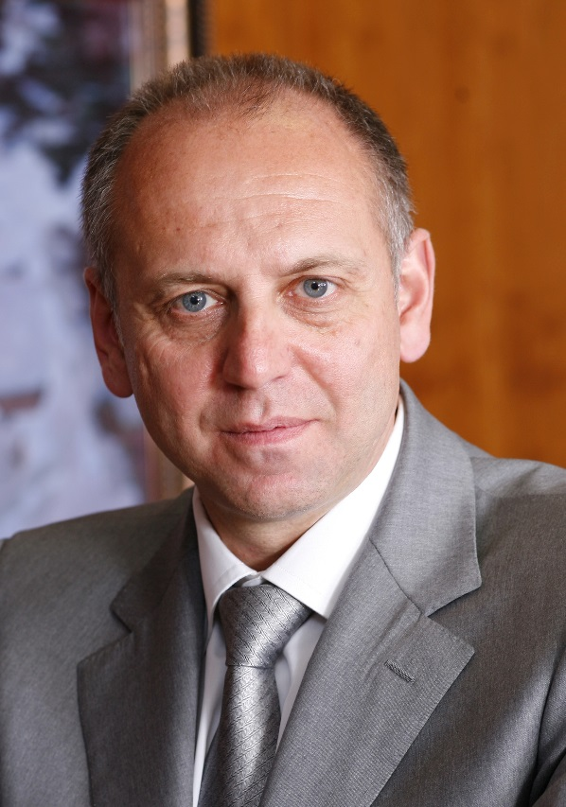
РАБОТА КОМИТЕТА РСПП ПО ТЕХНИЧЕСКОМУ РЕГУЛИРОВАНИЮ, СТАНДАРТИЗАЦИИ И ОЦЕНКЕ СООТВЕТСТВИЯ
Комитет создан в 2004 году.
В работе Комитета РСПП принимает участие более 2500 экспертов из всех отраслей промышленности.
Работа Комитета РСПП позволяет промышленности:
Активно участвовать в разработке технических регламентов и нормативных правовых документов.
Вырабатывать консолидированное мнение различных отраслей по вопросам технического регулирования, стандартизации и оценки соответствия.
Осуществлять взаимодействие промышленных ассоциаций с органами государственной власти.
Расширять международное сотрудничество в области технического регулирования и стандартизации.
Д.А. ПУМПЯНСКИЙ
Член Бюро Правления РСПП,
Председатель Комитета, Председатель
Совета директоров ПАО «ТМК»

Slide 3

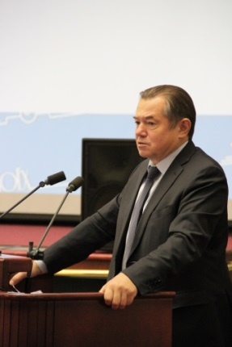
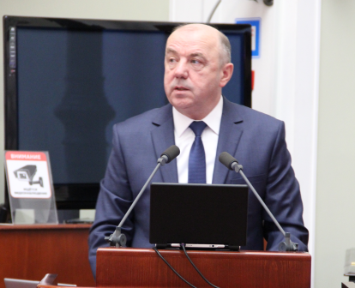
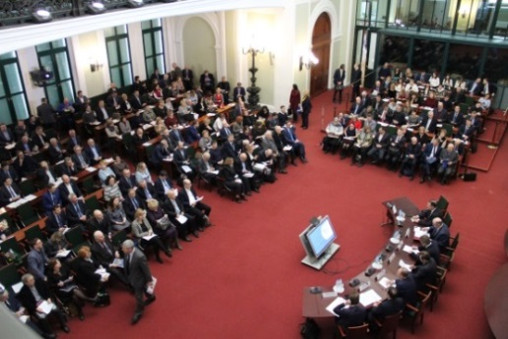
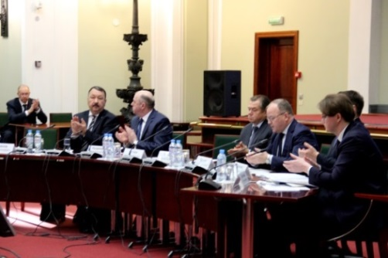
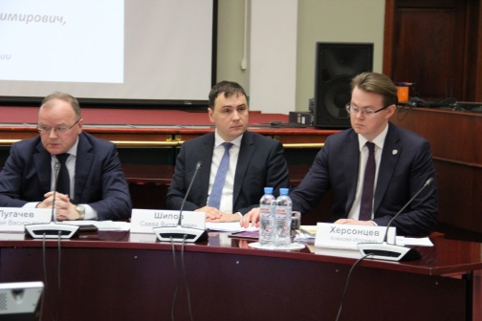
Совместное расширенное заседание Комитетов по техническому регулированию РСПП, ТПП и Деловой России.
18.02.2019 г., Москва, ТПП РФ.
С участием представителей руководства ЕЭК и заинтересованных ФОИВ обсуждены актуальные вопросы технического регулирования.
Подготовлен обзор проблемных вопросов в техническом регулировании ЕАЭС и предложения по их решению.
Необходимо подготовить единую позицию РФ по:
созданию правовой базы по подготовке официальных разъяснений требований TP ЕАЭС и разработке и принятию официальных руководств (рекомендаций) по применению ТР ЕАЭС;
гармонизации ответственности в странах ЕАЭС за нарушение требований ТР ЕАЭС;
введению процедуру обязательной сертификации для групп продукции с высоким риском;
разработке Стратегии развития системы технического регулирования в ЕАЭС на среднесрочный период.

Slide 4














ЗНАЧЕНИЕ МЕЖГОСУДАРСТВЕННОЙ СТАНДАРТИЗАЦИИ
СНГ 12 СТРАН ЕАЭС 5 СТРАН
Армения
Армения
Беларусь
Беларусь
Казахстан
Казахстан
Кыргызстан
Кыргызстан
Россия
Россия
Азербайджан
Грузия
Молдова
Таджикистан
Туркменистан
Узбекистан
Украина

Slide 5
ЗАДАЧИ В МГС
Для обеспечения технических регламентов доказательной базой органам по стандартизации стран ЕАЭС необходимо :
Продолжать работу в формате МГС, приняв на себя дополнительные обязательства.
Обеспечить обязательное участие в разработке межгосударственных стандартов и голосовании по ним.
По аналогии с правилами CEN/CENELEK в обязательном порядке принимать межгосударственные стандарты с отменой ранее существовавших национальных документов.

Slide 6
НОВЫЕ ЗАДАЧИ В СТАНДАРТИЗАЦИИ
Совершенствование системы стандартизации
для цифровой экономики:
обеспечение участия российских специалистов в разработке международных ИТ стандартов;
обеспечение применения международных ИТ стандартов;
перевод стандартов в XML формат;
создание машиночитаемых стандартов.

Slide 7






МЕЖДУНАРОДНОЕ СОТРУДНИЧЕСТВО КОМИТЕТА РСПП
2005 - 2018 гг.– Участие в ежегодных заседаниях МГС и НТКС.
2008, 2014 гг. – Конференции в США.
Ноябрь 2016 – Подписание Меморандума о сотрудничестве с API.
2009 - 2018 гг. – Ежегодные семинары в Москве и Санкт-Петербурге.
2018 – Подписание Меморандума с ASME.
2005-2016 – Участие в Проектах «Сближение систем технического
регулирования России и ЕС».
2005-2017 – Ряд конференций и семинаров по стандартизации, аккредитации, надзору за рынком в разных странах ЕС.
2018 – Конференция и участие в выставке «BAUTEC» в Берлине.
2015-2017 гг. – Участие во встречах Постоянной Российско-китайской рабочей группы по стандартизации, метрологии, сертификации и инспекционному контролю.
2016 г. – создание совместных рабочих групп между российской и китайской промышленностью.
2017 г. – Подписание Соглашения о сотрудничестве с Институтом изучения китайских стандартов.

Slide 8

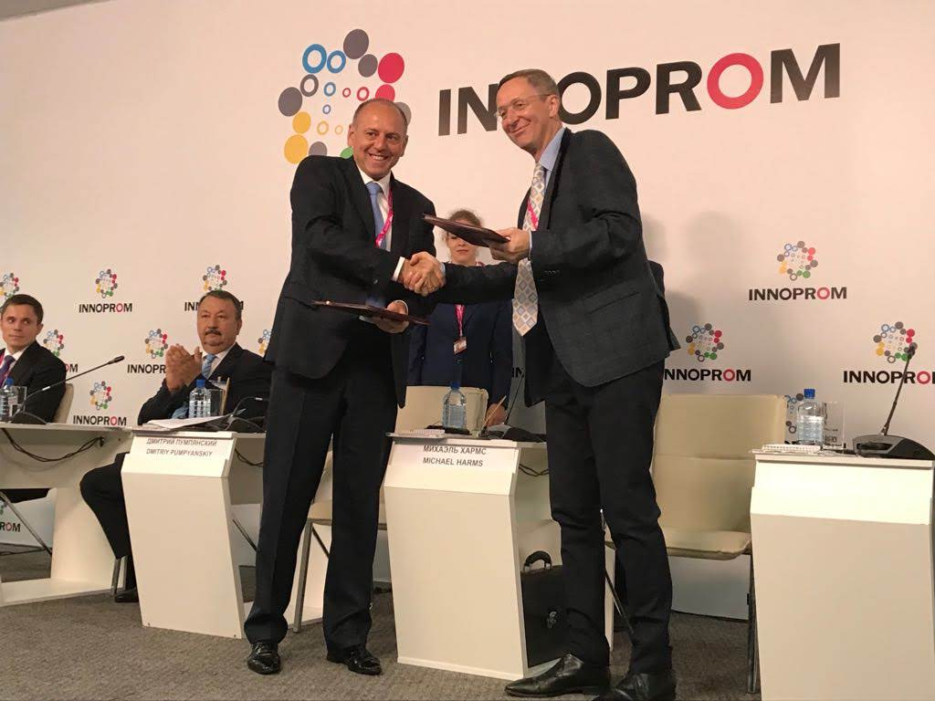

КОНФЕРЕНЦИЯ
«РОЛЬ СТАНДАРТИЗАЦИИ В СОЗДАНИИ ЦИФРОВОГО ПРОИЗВОДСТВА»
Форум «Иннопром - 2018», 10 июля 2018 г.
Подписание соглашения РСПП - Восточный Комитет германской экономики

Slide 9
СТРУКТУРА СОВЕТА ПО ТЕХНИЧЕСКОМУ РЕГУЛИРОВАНИЮ И СТАНДАРТИЗАЦИИ
ДЛЯ ЦИФРОВОЙ ЭКОНОМИКИ
РУКОВОДСТВО ПРОЕКТОМ
Российская сторона
Д.А. Пумпянский
Немецкая сторона
Б Дамен (B. Dahmen)
РАБОЧИЕ ГРУППЫ
1 Инфраструктура качества
2 Цифровая Трансформация
РАБОЧАЯ ГРУППА1
«Инфраструктура качества»
РАБОЧАЯ ГРУППА 2
«Технические регламенты»
ГОРИЗОНТАЛЬНЫЕ АСПЕКТЫ
ВЕРТИКАЛЬНЫЕ ПРИЛОЖЕНИЯ
Стандартизация
Строительные материалы
Структурные шаблоны, Интероперабельность и интернет вещей
Умные сети для электроснабжение
Аккредитация
Железнодорожный транспорт
Онтология и семантика
BIM-технологии
Оценка соответствия
Машиностроение
Кибербезопасность
Умное производство
Надзор за рынком
4

Slide 10
ПЛАН РАБОТЫ
СОВЕТА ПО ТЕХНИЧЕСКОМУ РЕГУЛИРОВАНИЮ И СТАНДАРТИЗАЦИИ
ДЛЯ ЦИФРОВОЙ ЭКОНОМИКИ
РСПП И ВОСТОЧНОГО КОМИТЕТА ГЕРМАНСКОЙ ЭКОНОМИКИ
Март 2019
Заседание Совета.
Доклад о проекте и встреча рабочих групп.
Москва, «Неделя российского бизнеса»,
29 Ноября 2018
Второе заседание Совета. Формирование рабочих групп.
Берлин
10-11 Июля 2018
Подписание Меморандума о сотрудничестве.
Первое заседание Совета. Согласование целей проекта.
Екатеринбург, форум «Иннопром-2018»
Москва, конференция «ИТ-стандарт»
Екатеринбург, форум «Иннопром-2019»
Июль 2019
Заседание Совета. Обсуждение реализации проекта.
Октябрь 2019
Март 2020
Москва, «Неделя российского бизнеса»
Представление рекомендаций
Заседание Совета. Обсуждение рекомендаций.
Москва

Slide 11

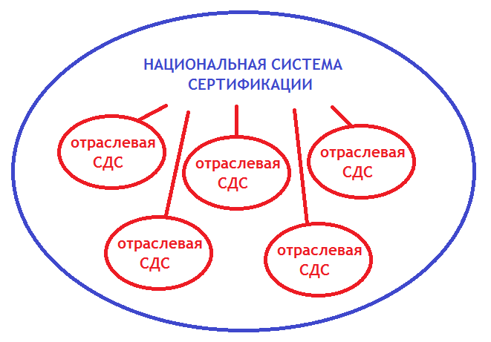
НАЦИОНАЛЬНАЯ СИСТЕМА СЕРТИФИКАЦИИ
Проект ФЗ«О внесении изменений в отдельные законодательные акты РФ в части упрощения требований и снижения затрат субъектов малого и среднего предпринимательства при прохождении добровольной сертификации».
08.02.2019 г. - позиция компаний НГК и Росатома представлена на совещании
в ГД по законопроекту.
19.02.2019 г. - проведено совещание с представителями Роснефти, Транснефти, Газпром нефти, Лукойла, ТМК и др. организаций по вопросу выработки единой позиции по законопроекту.
01.03.2019 г. предложения одобрены РГ по техническому регулированию Минэнерго России.
Вынесение законопроекта на второе чтение в ГД приостановлено.
Единогласно отмечена необходимость доработки законопроекта.
Представители компаний НГК выступили с инициативой создания отраслевой системы добровольной сертификации и стандартизации в НГК.

Slide 12


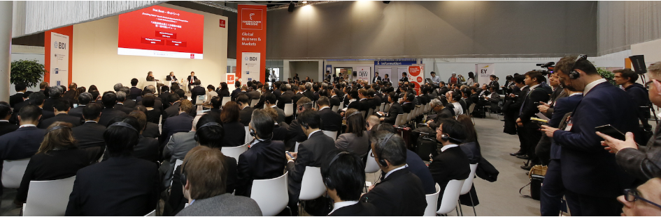





БИЗНЕСС МИССИЯ
ПО СТАНДАРТИЗАЦИИ И ЦИФРОВОЙ ЭКОНОМИКЕ
НА HANNOVER-MESSE-2019
01-03 апреля 2019 года
Организаторы:
При поддержке:

Slide 13

ЗА ВНИМАНИЕ!
СХЕМА ВЗАИМОДЕЙСТВИЯ
СПАСИБО
(495) 663-04-50
RGTR@RSPP.RU
www.RGTR.RU
Наша страница в Facebook: https://www.facebook.com/www.RGTR.ru/

